Slide 1
Parameter II
mehrere Parameter,
set-Methode

Slide 2
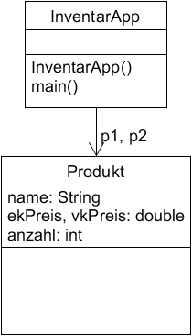
Beispiel: Inventar eines Versandhandels

Slide 3
Beispiel: Inventar eines Versandhandels
Beispiel-Objektdiagramm?
Implementierung Methode „kaufen“?

Slide 4
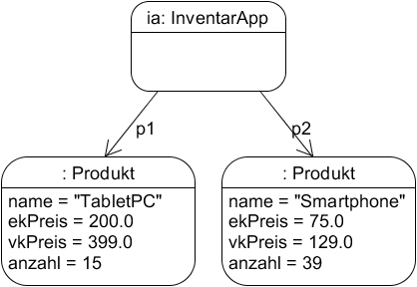
Beispiel: Inventar eines Versandhandels

Slide 5
Beispiel: Inventar eines Versandhandels
Benötigte Methoden
für Produkte:
Name festlegen („setzen“)
Preise setzen
Einkaufen (Anzahl erhöhen)
Verkaufen (Anzahl verring.)

Slide 6
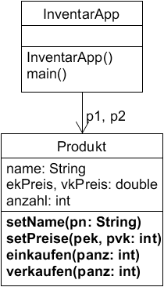
Beispiel: Inventar eines Versandhandels
Benötigte Methoden
für Produkte:
Name festlegen („setzen“)
Preise setzen
Einkaufen (Anzahl erhöhen)
Verkaufen (Anzahl verring.)

Slide 7
Erinnerung: Parameter
Beispiel:
void einkaufen ( int pa )
{
anzahl = anzahl + pa;
}
Innerhalb der Methode wird ein Parameter wie eine Variable verwendet.
Einen Wert bekommt er erst, wenn die Methode aufgerufen wird, z.B. in main()
Beispiel: pr1.einkaufen ( 5 );

Slide 8
Mögliche Anweisungen
Zuweisung mit Rechnung
(Wert vergrößern / verkleinern etc.)
void einkaufen ( int pa )
{
anzahl = anzahl + pa;
}
Direkte Zuweisung
void setName ( String pn )
{
name = pn;
}

Slide 9
Mehrere Parameter
Eine Methode kann mehrere Parameter haben.
Für jeden Parameter muss der Datentyp einzeln angegeben werden:
void setPreise ( double pek, double pvk )
{
ekPreis = pek;
vkPreis = pvk;
}

Slide 10
Set-Methoden
Methoden, die ein oder mehrere Attribute
auf den Wert des / der Parameter setzen,
werden set-Methoden genannt.
void setName ( String pn )
{
name = pn;
}
void setPreise ( double pek, double pvk )
{
ekPreis = pek;
vkPreis = pvk;
}

Slide 11
Werte einsetzen
Int- und Double-Parameter → Zahlen einsetzen
String-Parameter → Texte in Gänsefüßchen
Mehrere Parameter → Werte mit Komma
Reihenfolge wie in der Methode vorgegeben
void main()
{
p1.setName("TabletPC");
p1.setPreise(200.0, 399.0);
}
pek pvk

Slide 12
Autor / Quellen
Autor:
Christian Pothmann (cpothmann.de)
Freigegeben unter CC BY-NC-SA 4.0, März 2021

